Slide 1
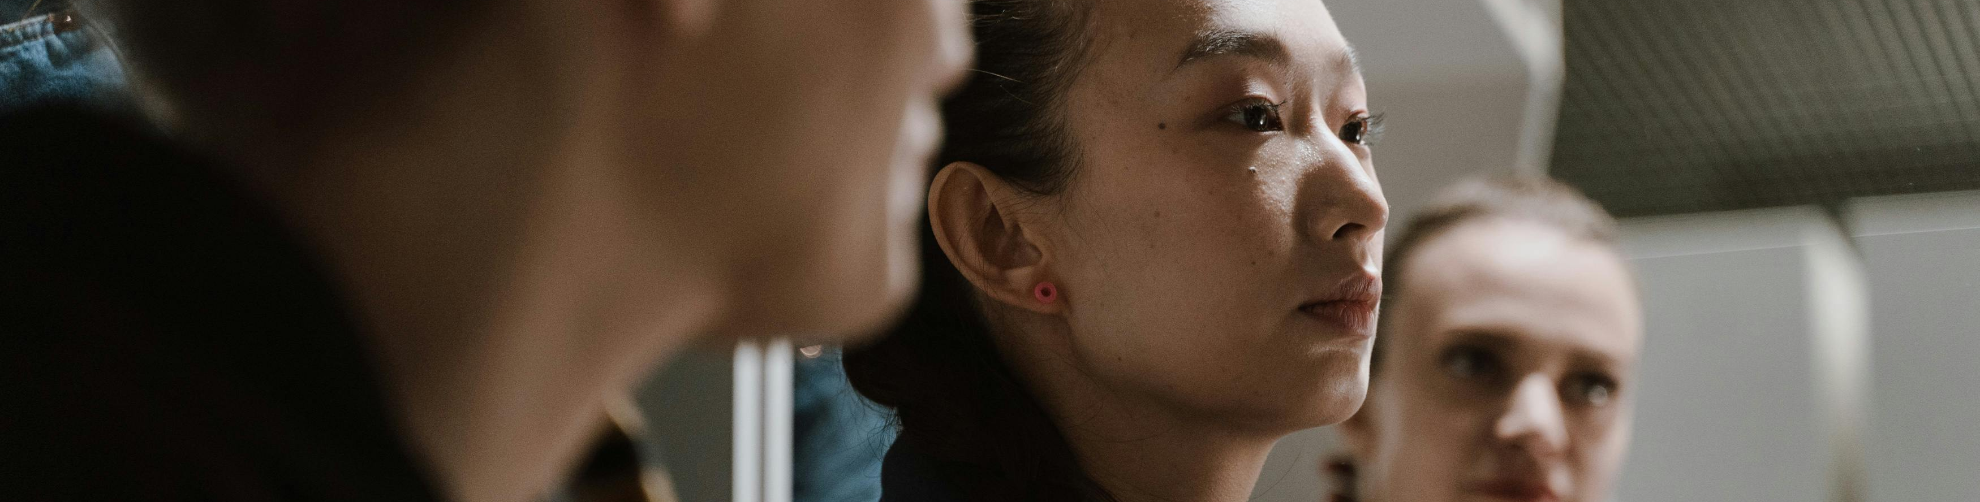

Förebygga och motverka hedersrelaterat våld och förtryck inom idrottsrörelsen
Lärgruppstillfälle 1

Slide 2
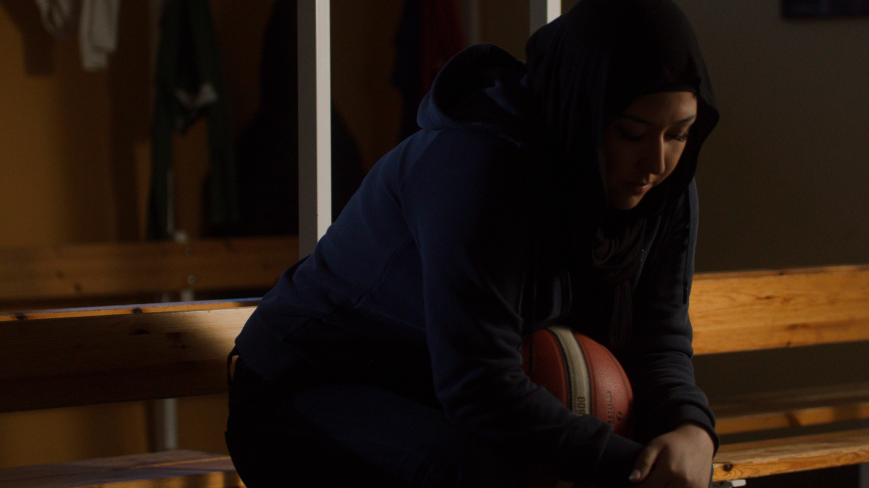
Vad är hedersrelaterat våld och förtryck och hur kan det yttra sig?

Slide 3
Vad är hedersrelaterat våld och förtryck?
Bygger på hedersnormer
Många gånger får individens frihet stå tillbaka för familjens/släktens eller kollektivets ideal
Begränsar en persons handlingsutrymme
Våldet och förtrycket kan vara både fysiskt och psykiskt
Notes:
Punkt 1: Hedersrelaterat våld och förtryck bygger på hedersnormer. Hedersnormer är regler som familjen, släkten eller kollektivet följer för att på så sätt upprätthålla hedern i sammanhanget (familjen, släkten eller kollektivet)
Punkt 2: När personens frihet får stå tillbaka strider det ofta mot principen om allas lika värde och frihet och oftast får t.ex. barns rättigheter stå tillbaka.
Punkt 3: Det kan handla om att en ungdom t.ex. inte får ha vilka kläder som hen önskar, inte får välja partner själv etc. (kommer återkomma till detta)
Punkt 4: För de personer som motsätter sig hedersnormerna (”reglerna”) kan följderna blir allvarliga. De kan bli utsatta för psykiskt våld, slag, sparkar och i värsta fall mord.

Slide 4
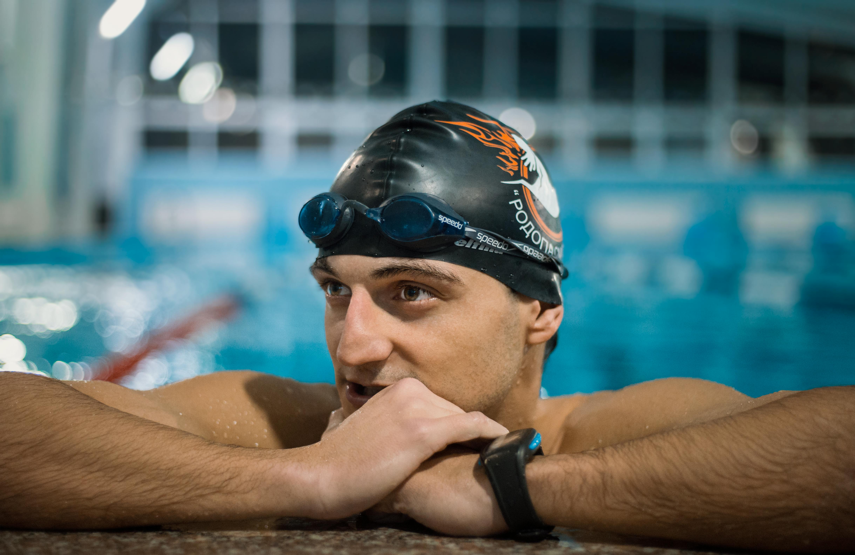
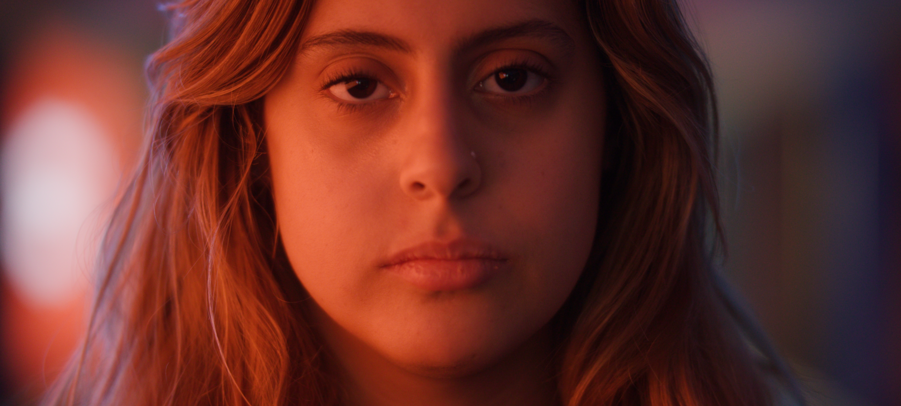


Särskilt utsatta Hbtq-personer Personer med intellektuell funktionsnedsättning
Offer
Både flickor och pojkar
Notes:
Många tänker kanske att det bara är tjejer som är offer för hedersrelaterat våld och förtryck men det är det inte. Även pojkar och män kan vara utsatta för hedersrelaterat våld. Deras livsval kan vara begränsade, speciellt när det gäller val av en partner. De kan vidare tvingas att kontrollera sina syskon eller andra kvinnliga släktingar.
Det finns en del särskilt utsatta grupper när det gäller hedersrelaterat våld och förtryck. Det är hbtq-personer (skamligt att inte passa in i traditionella könsroller) eller personer med intellektuell funktionsnedsättning (Funktionshindret anses många gånger som en skam i familjen)

Slide 5
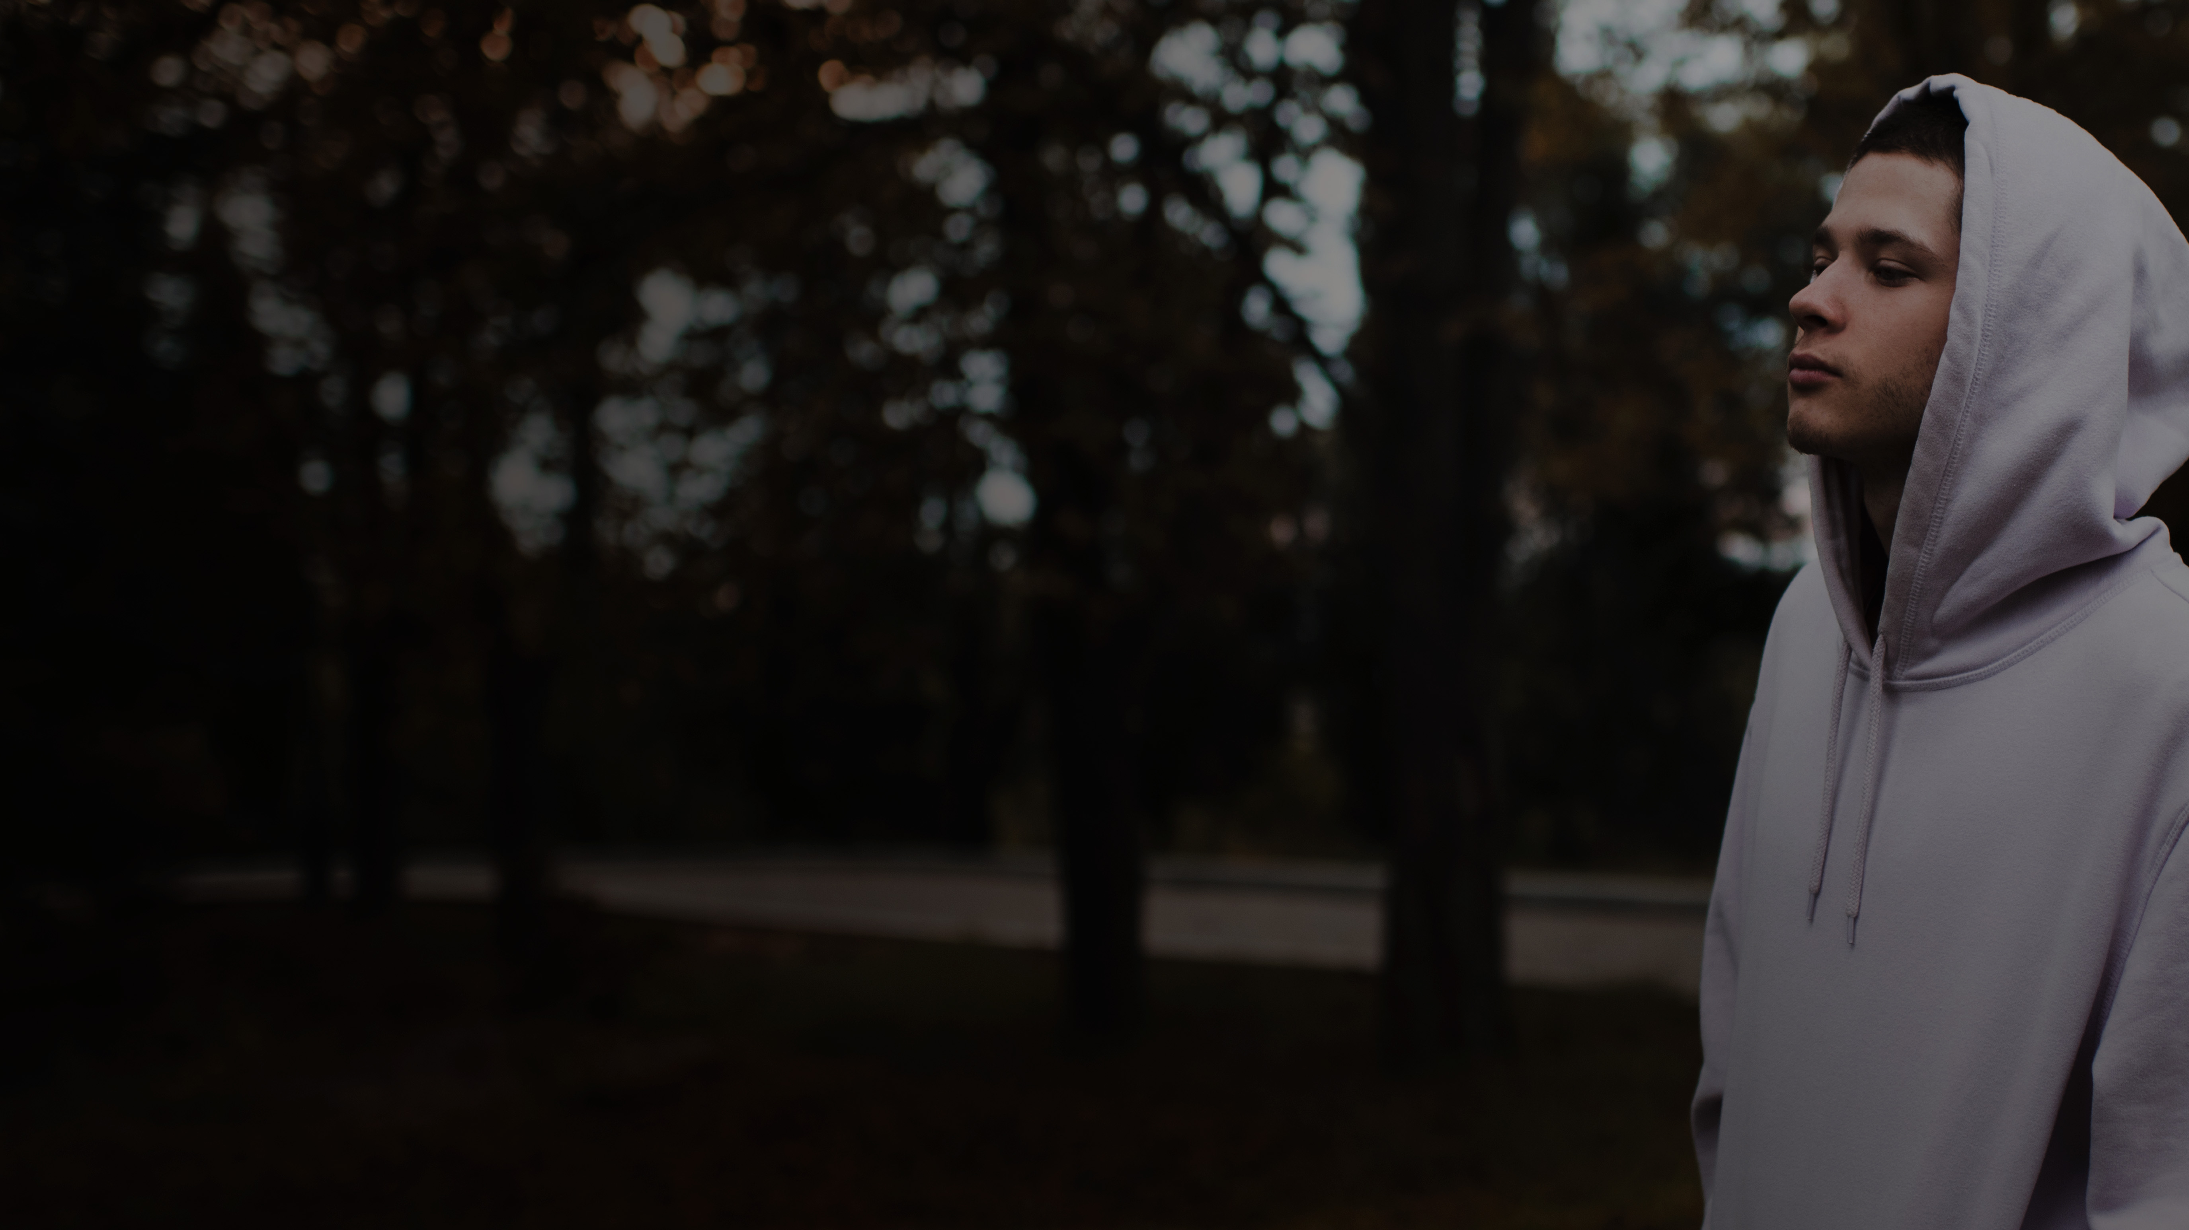
Hur kan hedersrelaterat våld och förtryck ta sig uttryck inom idrotten?
Har plötslig och oförklarad frånvaro från idrottsaktiviteten
Verkar särskilt orolig inför lov eller semester
Blir tyst eller orolig vid samtal om våld och utsatthet
Uttrycker oro, ångest och depression
Har svårt att koncentrera sig under idrottsaktiviteten
Måste alltid skynda sig hem efter idrottsaktiviteten
Känner stor oro om t.ex. idrottsledaren kontaktar familjen
Har anhöriga som ringer och kontrollerar var den unga befinner sig
Måste ha på sig en viss typ av kläder vid träning som gör det svårt att träna fullt ut
Får inte vara med om idrotten inte är könsuppdelad, eller om tränaren är av annat kön
Får inte vara med vid sociala aktiviteter kopplat till träningen
Följs av familjemedlemmar/släktingar som övervakar hens beteende
Får inte vara med på alla aktiviteter, till exempel ta del av simundervisning
Får inte följa med på läger/bortamatcher
Måste sluta med träningen vid en viss ålder
Utsätts för påtryckningar från familj/släkt för att avstå från idrotten
Kommer inte tillbaka till aktiviteten efter lov eller semester
Notes:
Här kan du välja ut och läsa några av punkterna på bilden.

